Slide 1



BÀI 22: ÔN TẬP LẠI 1 SỐ KIẾN THỨC JAVASCRIPT
Người hướng dẫn: Trương Tùng Lâm
Java Web Developer

Slide 2
CÚ PHÁP – BIẾN TRONG JAVASCRIPT
Cú pháp
<script>
Javascript code
</script>
Hiện thông báo: alert(“Hello Myclass.vn”)
Sử dụng trong html: document.write(“Hello Myclass.vn”)
Cú phái khai báo biến:
Ví dụ khai báo 1 vài kiểu trong Javascript
<script>
var <tên biến> = <giá trị biến>
</script>
Biến trong javascript không có kiểu
var name = “jsp/servlet tại myclass.vn”;
var number = 123456;
Var check = true;

Slide 3
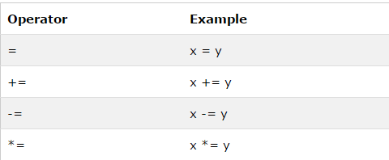
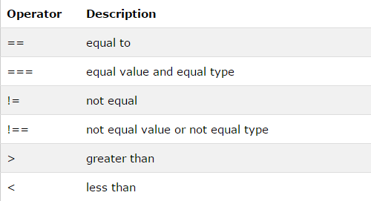
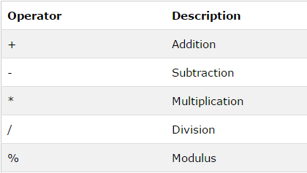
TOÁN TỬ TRONG JAVASCRIPT

Slide 4
ĐIỀU KIỆN – VÒNG LẶP TRONG JAVASCRIPT
Cú pháp câu lệnh if
Cú pháp vòng lặp for
if (điêu kiện)
{
lệnh thực thi
}
for (initialization; test condition; iteration statement)
{
Statement(s)
}
Cú pháp câu lệnh if - else
Cú pháp vòng lặp while
if (điêu kiện)
{
lệnh thực thi
}
else
{
lệnh thực thi
}
while (điều kiện)
{
lệnh thực thi
}

Slide 5
TÌM HIỂU ĐỐI TƯỢNG DOM (DOCUMENT OBJECT MODEL)
Phương thức getElementById()
Trả về giá trị của phần tử được đánh ID
Cú pháp: document.getElementById(“id được gán”).value
Phương thức này tương đương:
document.<tên form>.<tên phần từ cần lấy giá trị>.value
Phương thức innerHTML
Thay đổi giá trị được lấy bởi phương thức getElementById bằng 1 giá trị khác
Cú pháp:
document.getElementById(“tên id”).innerHTML = “giá trị khác”
Ví dụ:
<p id=“demo” >Hello World</p>
Hello World -> Hello Myclass.vn
document.getElementById(“demo”).innerHTML = “Hello Myclass.vn”

Slide 6
HÀM – EVENT TRONG JAVASCRIPT
Hàm trong javascript và gọi hàm từ form sử dụng sự kiện onclick
Cách khởi tạo hàm:
<script>
function <tên hàm>()
{
javascript code
}
</script>
Cách gọi hàm:
<form>
<input type = “button” value=“Goiham”onclick=“<tên hàm>()”/>
</form>
Gọi hàm từ form sử dụng sự kiện onsubmit
Hàm javascript được thực thi đồng thời khi form thực thi 1 sự kiện nào đó
Cách gọi hàm:
<form action = “Hienthi” method = “POST” onsubmit = “tên hàm”>
<input type = “text” name = “name” />
<input type = “submit” value =“Goiham” />
</form>

